Slide 1
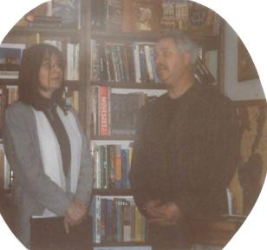
OMart Könyvesbolt és Kulturális Műhely
Oláh Gizella és B. Molnár Albert

Slide 2
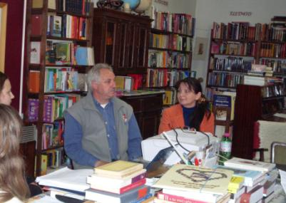
Ha Gyomaendrőd kulturális életéről beszélünk, akkor megkerülhetetlen tényező Oláh Gizella és B. Molnár Albert. A művészetek iránt kevésbé érdeklődök talán csak az O’ mart Könyvesboltot ismerik, ahol mai beszélgetésünk is folyik, hiszen Gizike néni és Berci bácsi élete ezer szállal kapcsolódik ide. Honnan ez - a kívülálló számára furcsa - név: OMart Könyvesbolt és Kulturális Műhely?
A vezeték neveink: Oláh és Molnár összevonásából, illetve az art = művészet szó bevonásából keletkezett. Úgy érezzük ez kifejezi mindazt, ami fontos számunkra.

Slide 3
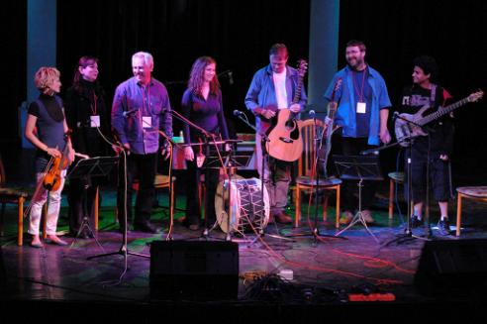
Olyan sok területet ölel fel tevékenységük, hogy a riporternek nagyon nehéz dolga van, hogy mi legyen a beszélgetés fővonala. Mi volt előbb? Könyvesbolt, Tűzmenedék együttes, kulturális műhely? Vagyis hogyan kezdődött?
Az együttes volt előbb, de mindig is fontos volt számunkra az irodalom, a képzőművészet, a zenélés, minden, ami kapcsolódik a művészetekhez. A zenekar 2004-ben jött létre, aztán a könyvesbolt és amikor a könyvesboltot tervezgettük, már programokon is gondolkodtunk.

Slide 4
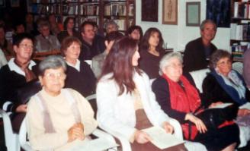
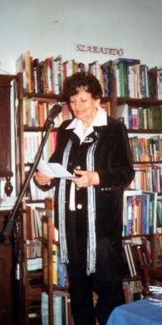
Az évek során számos rendezvénynek adott otthon a könyvesboltjuk. Tudjuk, hogy nem könnyű, de kiemelnének néhányat közülük?
Nagyon nehéz ez, hiszen az évek során nagyon sok olyan előadó megfordult nálunk, aki nyomot hagyott bennünk. Mégis néhány közülük.
Balogh Tamás: Nemlétező dolgok
Bátki Fazekas Zoltán: Könnycseppek
Útérintő: Gergely Ágnes

Slide 5
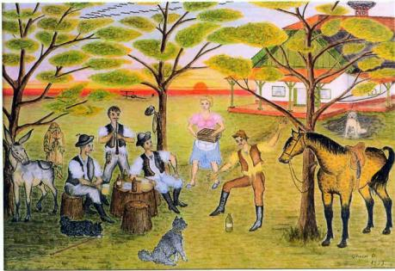
Irodalmi emlékest Szilágyi Ferenc 85. születésnapjára
Uhrin Pál és a népi festészet
A Sebő együttes verskoncertje
Meg is mosakodjál: Juhász Katalin - kötetbemutató, néprajzi előadás
Regélő Fehér Táltos dobcsapat

Slide 6
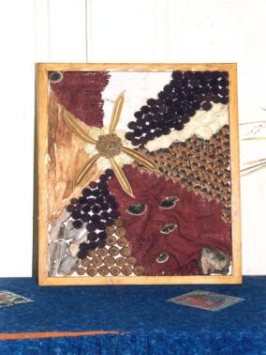
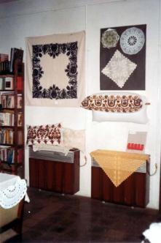
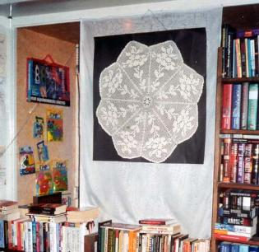
Az irodalmi estek, könyvbemutatók mellett képzőművészeti kiállításoknak is helyet ad a könyvesboltjuk. Az alkotók kiválasztása kapcsolódik-e az irodalmi rendezvényekhez, vagy teljesen független attól? Illetve az is érdekelne, hogyan szereznek tudomást egy-egy helyi, gyakran amatőr művész tevékenységéről? Mi alapján döntik el, hogy érdemes-e tevékenysége a nyilvános bemutatásra?
Ez általában nem tervezzük el előre. Van amikor teljesen független egymástól, de sok esetben az alkotó maga is fest, illusztrál. Vagy például a Bátki Fazekas Zoltán felesége Veréb Judit kerámiával is foglalkozik, így természetes volt, hogy kettejüket együtt mutatjuk be.

Slide 7
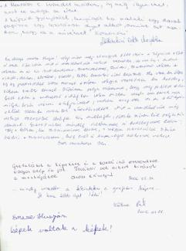
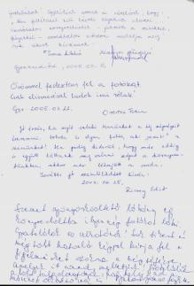
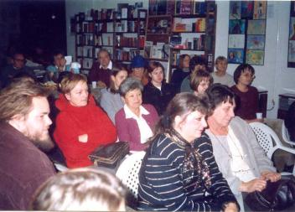
Milyen visszhangja van ezeknek a rendezvényeknek, kiállításoknak akár a helybéliek körében, akár a távolabbi környezetünkben? Úgy is kérdezhetnénk, miért csinálják? Megéri-e, és ezt semmiképpen sem anyagi értelemben kérdezem?
Meg kell nézni a vendégkönyvünket. Legelőször azonban az előadás után az arcokat látni, a véleményeket meghallgatni, s aztán persze a vendégkönyv bejegyzéseit megnézni. Vagy a távolból kapott leveleket, képeslapokat olvasgatni. Ezek erősítenek meg bennünket abban, hogy kell ezt folytatnunk.

Slide 8
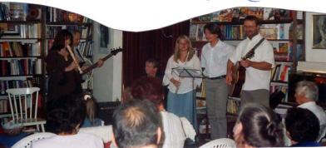
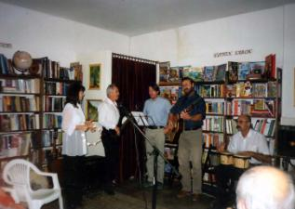
A kulturális misszió mellett mindketten tagjai a Tűzmenedék együttesnek. Hogyan és mikor jött létre az együttes? Önök mellett kik a tagjai?
Milyen stílusban zenélnek? Ki írja a zenéket? Hol szoktak fellépni?
A Tűzmenedék együttest 2005 novemberében alapította öt lelkes költészetet, zenét, a jó társaságot és humort kedvelő gyomaendrődi pedagógus. A változó világban változott a csapat összetétele is, de az alap-elképzelés nem. Verseket zenésítenek meg, melyeket kulturális rendezvényeken, kiállítás-megnyitókon, rendhagyó irodalomórákon, önálló koncerteken adnak elő. Állandó közreműködői az OMart Könyvesbolt és Kulturális Műhely műsoros estjeinek.
A próbák, fellépések összehangolása valóságos zsonglőr-mutatvány, ugyanis a tagok az ország különböző településein élnek, sőt van aki jelenleg Angliában van.

Slide 9
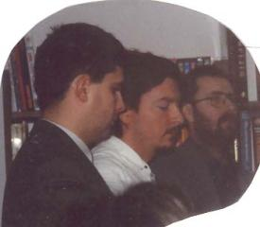
Együttesükkel több alkalommal is részt vettek a megzenésített versek fesztiválján, mint az a honlapjukon is olvashatjuk: különdíjat, aranyminősítést, kiemelt arany minősítést szereztek ezeken. Miért tartják fontosnak az ilyen típusú megmérettetést?
Nem a díjakat tartjuk fontosnak, hanem az ott szerzett ismeretségeket, kapcsolatokat, barátokat.

Slide 10
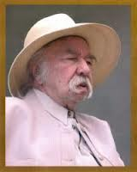
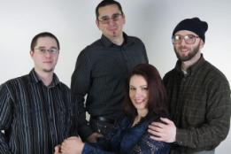
Ezek a sikeres szereplések felvetik a kérdést, hogy eredményeik- nek van-e köze, ahhoz, hogy 2013-ban Gyomaendrődön került megrendezésre a z Internet versfesztivál? S rögtön adódik egy másik kérdés is. Mekkora munkát, milyen szervezést igényel egy ilyen nagyszabású rendezvény lebonyolítása?
Nem, nincs ez a mi elhatározásunk volt, hogy a Gergely Ágnes születésnapja alkalmából mi rendezzük meg az internet versfesztivált. Ez egy 4 napos rendezvény volt, ami itt kezdődött a Hangrafogó együttes koncertjével. 8 hónapos éjszakai munkát jelentett. Munka mellett éjszaka, interneten folyt a szervezés.
VI. INTERNETVERS FESZTIVÁLT énekelt és megzenésített versek
előadói számára. A rendezvény egyúttal három nagy magyar költő, Weöres Sándor 100., Határ Győző 99. és Gergely Ágnes 80. születési évfordulójáról emlékezik meg.

Slide 11
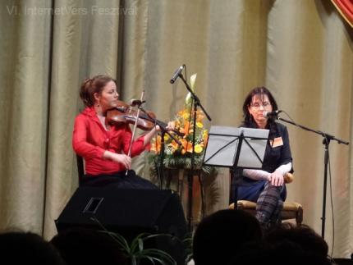
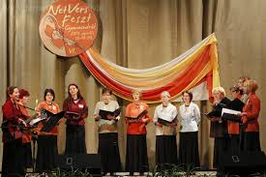
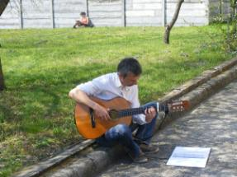
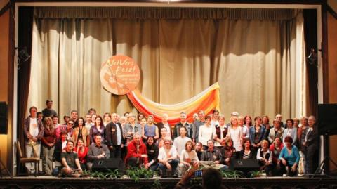

Slide 12
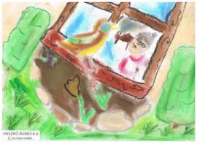
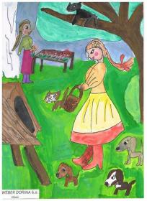
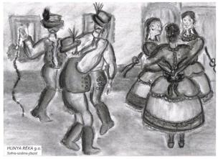
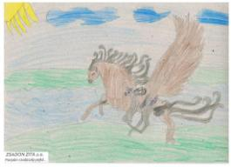
Kedves Gyerekek, Szülők és Pedagógusok!
Az idei év Weöres Sándor születésének 100. évfordulója. Az ő költészetét kiemelten ünnepeljük az énekelt versek seregszemléjén, a VI. INTERNETVERS FESZTIVÁLON 2013. április 18-19-20-án, melynek ez évben Gyomaendrőd ad otthont. A fesztivál három napján elhangzó produkciók mellett Weöres Sándorra a Hangraforgó együttes koncertjével emlékezünk április 19-én, péntek délután. Erre az alkalomra RAJZPÁLYÁZATOT hirdetünk a gyomaendrődi járásban élő gyerekek számára.

Slide 13
Dalaik között több olyan is van, ami Berci bácsi költeménye. Illetve az interjúra készülve felfedeztük, hogy Berci bácsinak és lányának közös verses kötete jelent Hajnal címmel meg néhány évvel ezelőtt. Mióta foglalkozik ezzel?
Olyan idős lehettem, mint Ti most, kiírtam magamból az érzéseimet, a fióknak. Nem akartam én ezt a nyilvánosságnak írni. Aztán Oláh Gizella azt mondta, hogy érdemes lenne megjelentetni.
Amikor a lányom is elkezdett verseket írogatni, akkor egy erdélyi ismerősünk adta az ötletet, hogy forgatható kötetben kellene megjelentetni a költeményeket.

Slide 14
Az Omart könyvstúdió rendezvényei
1. 2004. november 19. péntek - 17.30 1. Legkedvesebb mesehősöm gyermekrajzpályázat
Balogh Tamás: Nemlétező dolgok (Valuska Lajos)
2. 2005. április 11. hétfő - 17.30 2. Molnár István Tamás fotói
„Rejtelmek, ha zengenek…”: Zabhegyezők
3. 2005. szeptember 16. péntek - 17.30 3. Gobelin-hímzések Dévaványáról
Skóciai élmények (Veres Antalné – Hüse Julianna)
4. Kalocsai hímzések: Veres Antalné
4. 2006. február 3. péntek - 17.30
Hon-vágy: Szilágyi Ferenc (Oláh Gizella) 5. Bio-kollázs képek: Sinka Beáta
5. 2006. április 11. kedd – 18.00 6. Versekkek illusztrált önarcképek illusztrálva:
Tűzmenedék – Költészet-nap B. Molnár Zsuzsa
6. 2006. június 30. péntek – 18.00
Gondolatok a könyvről
7. 2006. augusztus 3. csütörtök – 18.00
A fecskék délre szállnak: Vermes Éva (Veszely Lajos)
8. 2006. szeptember 15. péntek – 18.00 7. Rávainé Farkas Éva festményei
Mácz István (Polányi Éva)
9. 2006. december 3. vasárnap – 16.00 8. A tél szépségei gyermekrajz-pályázat
József Attila-est
10. 2007. január 27. szombat – 16.00 9. Uhrin Pál színesceruza-rajzai
Uhrin Pál és a népi festészet (Szonda István)
11. 2007. március 16. péntek – 17.30
Álmodozók irkafirkája: Balogh Tamás (Kiss László)
12. 2007. április 12. csütörtök – 17.30 10. Polányi László festményei
Zenés irodalmi vetélkedő gyerekeknek
13. 2007. június 29. péntek – 18.00 11. Békés megyei kézimunkák
Nyárköszöntő hangverseny Balogné Takács Katalin
14. 2007. október 26. péntek – 17.45 12. Kovásznai Klára és Nóra festményei
Útérintő: Gergely Ágnes (Dr. Szilágyiné Németh Eszter)
15. 2008. március 21. péntek – 18.00 13. Juhos Sándor fotói
Meg is mosakodjál: Juhász Katalin – kötetbemutató, néprajzi előadás
16. 2008. május 24. szombat – 18.00
„Álmokat űzve…”: Tűzmenedék költészetnapi verskoncert
17. 2008. szeptember 26. péntek – 18.00
Carmina Danubiana a gyomaendrődi Református Templomban
18. 2008. november 14. péntek – 18.00 14. B. Molnár Zsuzsa festményei
Határ Győző emlék-est: Dinnyés József (Hajdú László)
19. 2009. február 6. péntek – 18.00 15. Novák Hanga illusztrációi
Frésylla: Valuska Sára (Polányi Éva)
20. 2009. március 27. péntek – 18.00
Édesanyám nyelve: Dr. Szilágyi Ferencné Németh Eszter
21. 2009. május 15. péntek – 18.00 16. Beinschróth Mártonné gobelin-hímzései
Az elefánt és a repülő szőnyegek: Fürj Katalin (Hajdú László)
22. 2009. augusztus 19. szerda – 18.30 17. Nagyné Veres Róza festményei
Egymásba zárva: Vermes Éva (Veszely Lajos)

Slide 15
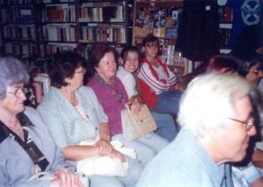
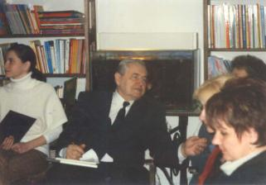
23. 2009. november 20. péntek – 18.00 18. Darvas Tibor fotói
Tollvonások: Bíró-Balogh Tamás (Darvasi Ferenc)
24. 2010. április 10. szombat – 18.00 19. Farkasinszki Györgyné festményei
Magyar Athenas: SzilágyiFerenc (Tűzmenedék)
25. 2010. június 2. szerda – 18.00
Bárka - KörKörös (Darvasi Ferenc, Elek Tibor, Hartay Csaba, Kiss László)
26. 2010. július 9. péntek – 18.00 20. Lövei Zsófia és Kondor Nóra festményei
Frianár: Valuska Sára (Polányi Éva)
27. 2010. október 15. péntek – 18.00 21. Gyányi Réka ruhatervei és modelljei
Hőingadozás: Koloh Elek (Farkas P József, Kovács (Lityu) András)
28. 2010. november 26. péntek – 18.00
Kiszely Zoltán és Merényi Nicolette
29. 2011. január 22. szombat – 18.00 22. A Városi Zene és Művészeti Iskola növendékei
A magyar kultúra napja
30. 2011. április 8. péntek – 18.00 23. Kocsis Csaba portré fotói
Kocsis Csaba
31. 2011. június 24. péntek – 18.00 24. Lukácsné Murányi Teréz festményei
Nyárköszöntő hangverseny
32. 2011. július 28. csütörtök – 18.00 25. A csizmadi-a és cipész mesterség történetéből
Dr. Szonda István: Az endrődi csizmadiák
33. 2011. október 8. szombat – 18.00 26. Veréb Judit kerámia-kiállítása
Bátki Fazekas Zoltán: Könnycseppek c. verseskötetének zenés bemutatója
34. 2012. január 20. péntek – 18.00 27. Valuska Lajos bőrmunkáiból
Regélő Fehér Táltos dobcsapat
35. 2012. július 13. péntek – 18.00 28. Iványi Szilvia kötött-, horgolt kézimunkái
„ Egy figura Gyomaendrődről” – Beinschróth Károly 29. Beinschróth Károly makettjei
36. 2012. október 26. pénteken – 18.00 30. Kiállítás Varjú Szabolcs fotóiból
7 éves a TŰZMENEDÉK és festményeiből - megnyitó I.
37. 2012. november 23. péntek – 18.00 30. Kiállítás Varjú Szabolcs fotóiból
Magyar néptáncok Békés megyében és festményeiből - megnyitó II.
Mahovics Tamás előadói estje
38. 2013. január 26. szombat – 16.00 31. Kóra Judit Weöres Sándor-illusztrációi
Endrődi tájszótár
Dr. Szilágyi Ferencné Németh Eszter kötetbemutatója
39. 2013. április 17. szerda – 18.00 32. Molnár István Tamás természetfotói
Költészatnapi „Barátság-verskoncert”
Közreműködik a győri Hangraforgó és Gyomaendrődi Tűzmenedék együttes.
40. 2013. április 18. csütörtök – 18.00 33. Kocsis Csaba „Barbaricum” fotografika
Az OMart Műhely Szilágyi Ferenc emlékműsora
41. 2013. április 18. csütörtök – 19.00 . A Komédiás Kör Határ Győző összeállítása

Slide 16
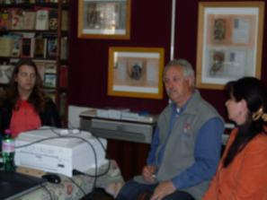
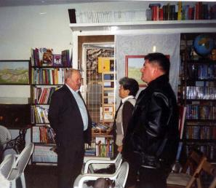
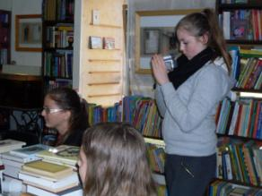
2013. április 18. csütörtök – 19.30 Dinnyés József verskoncertje Határ Győzőről
42. 2013. április 19. péntek – 16.45 34. Gyermekrajz-pályázat Weöres Sándor 100. . A Hangraforgó együttes Weöres Sándor estje születésnapjára.
43. 2013. április 19. péntek – 19.00 35. Kóra Judit Weöres Sándor-illusztrációi. Beszélgetés Gergely Ágnes Kossuth-díjas költővel
44. 2013. április 20. szombat – 19.00 . A Sebő együttes verskoncertje
45. 2013. június 7. péntek – 18.00 36. Bella Rózsa rézkarcai . Jézus Krisztus ábrázolások a képzőművészetben a keresztről való levételtől pünkösdig
46. 2013. december 6. péntek – 18.00 37. Kocsis Csaba fotografikái . Irodalmi emlékest Szilágyi Ferenc 85. születésnapjára
47. 2014. február 1. – 18.00 38. Népi hagyományok a mai öltözködésben „ Hová száll a páva?” – gondolatok érdekességek a pávaverseny történetéről Juhász Erikától
48. 2014 április 11. – 18.00 .
Költészetnapi verskoncert A vésztői Vejsze együttes 39. Béres Hemmis Mária : Versillusztrációi

Slide 17
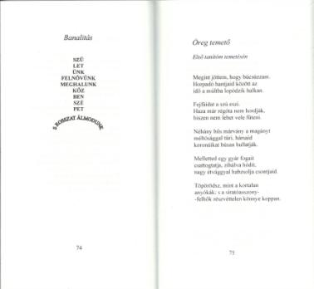
Az is érdekelne, hogy mi ad témát, ihletet egy-egy vers megírásához?
Az ihlet? Arra nincs magyarázat. A legjobb versemet a kazánházban egy papírdarabra írtam egy ács ceruzával, az lett a legjobb versem.
A lányomat faggattam erről, amikor a verseit akartam értelmezni. Ugye, ez azt jelenti, azzal ezt akartad kifejezni. Mire azt válaszolta: lehet, hogy ezt te így érzed, én csak az érzéseimet akartam írtam le.

Slide 18
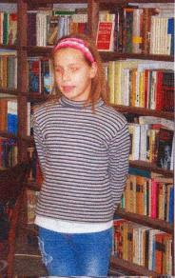
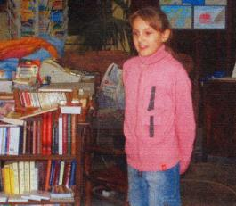
Az interjú vége felé, adódik a kérdés: milyen elképzeléseik, ötleteik vannak a kulturális műhely további programjait illetően?
A szomszédolás: a környező települések alkotóit, művészeit kérnénk meg. Mezőberény lenne az első, bemutatnánk a várost, s ha vannak előadóik lehetőséget kapnának a fellépésre. Aztán a közönséget kibővíteni a fiatalokkal, gyerekekkel. Becsalogatni a fiatalokat. Pontosabban már nem is ide, mert ezt a helyiséget béreljük. Szeretnénk egy nagyobbat, olyat, ami a miénk.

